Slide 1
线性回归与广义线性回归
北京10月机器学习班 邹博
2014年10月26日

Slide 2
主要内容
回归
  线性回归
  Logistic回归
最优化问题
  梯度下降
  牛顿法
  拟牛顿法
了解参数学习算法和非参数学习算法的区别
该章节的很多内容在第一次已经有所阐述，本次将重点讲述未涉及的问题。

Slide 3
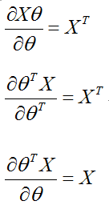
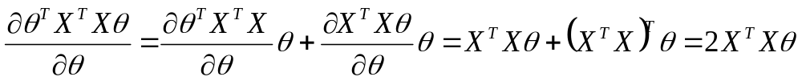
历史遗留问题：求导

Slide 4
历史遗留问题：直线、线段的表示
直线
  y=θx1 + (1-θ)x2, θ∈R
线段
  y=θx1 + (1-θ)x2, θ∈[0,1]

Slide 5
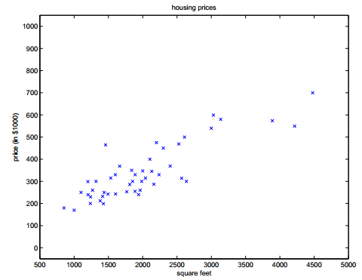
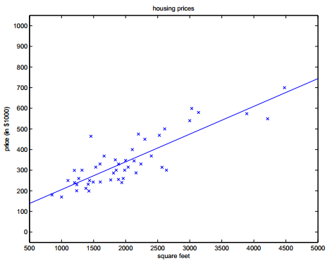
线性回归
y=ax+b

Slide 6
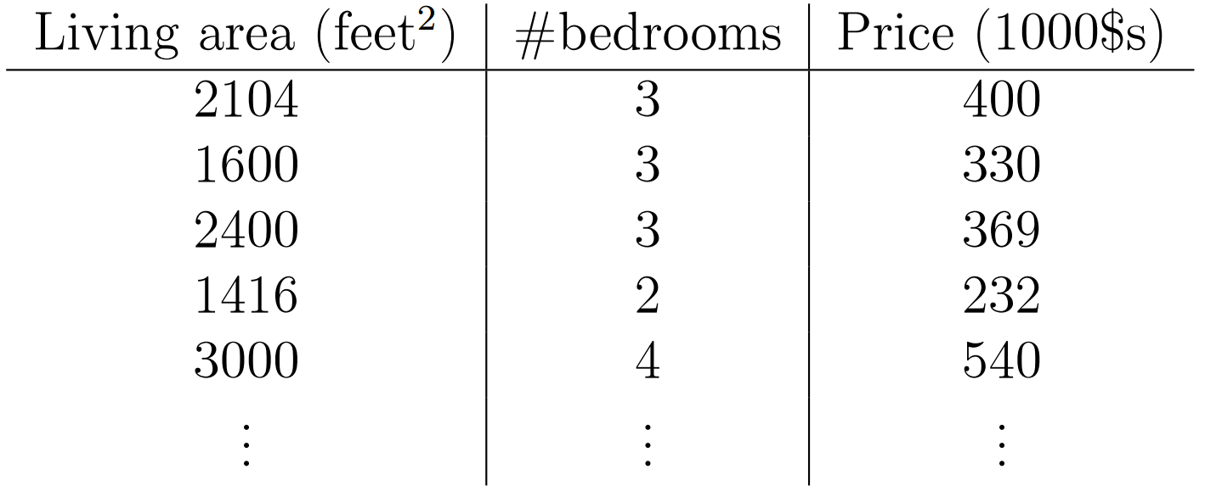
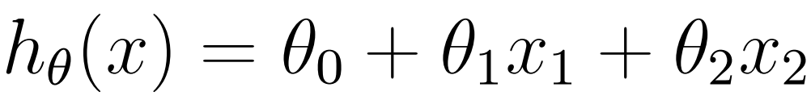
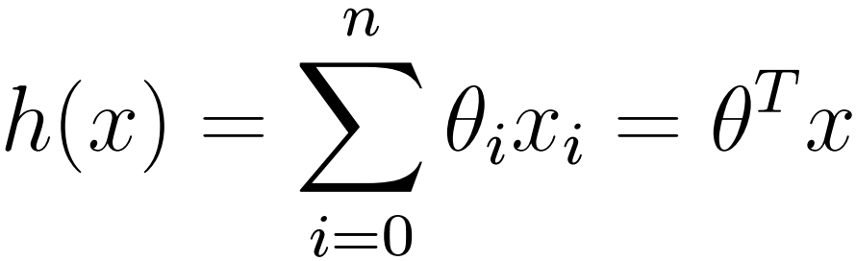
多个变量的情形
考虑两个变量

Slide 7
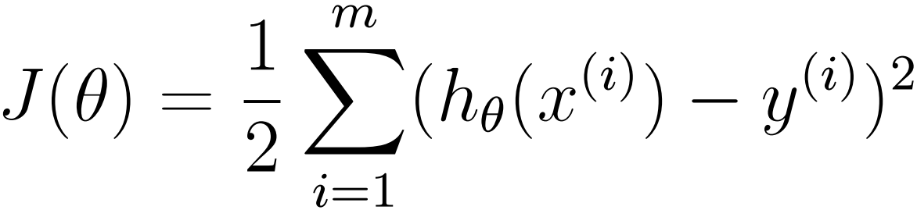
最小二乘的目标函数
m为样本个数，则一个比较“符合常理”的误差函数为：
符合常理
  最小二乘建立的目标函数，即是在噪声为均值为0的高斯分布下，极大似然估计的目标函数

Slide 8
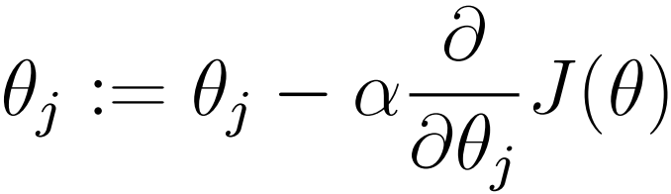
梯度下降算法
初始化θ（随机初始化）
迭代，新的θ能够使得J(θ)更小
如果J(θ)能够继续减少，返回（2）
α称为学习率

Slide 9
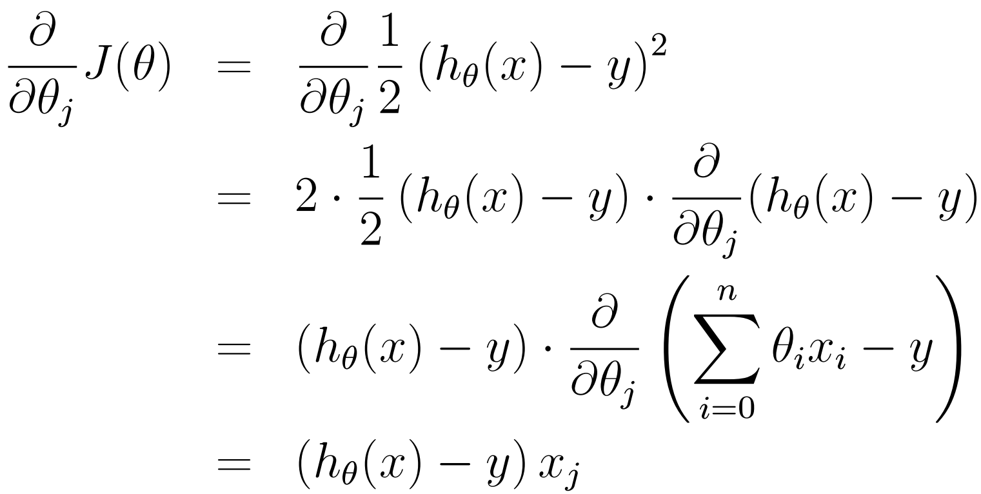
梯度方向

Slide 10
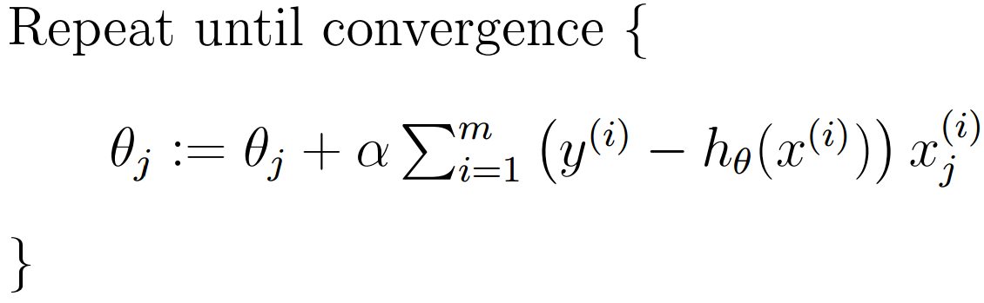
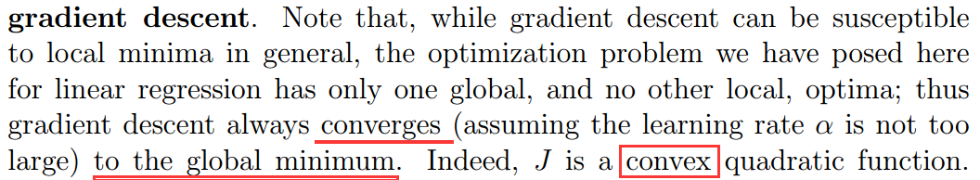
批处理梯度下降算法

Slide 11
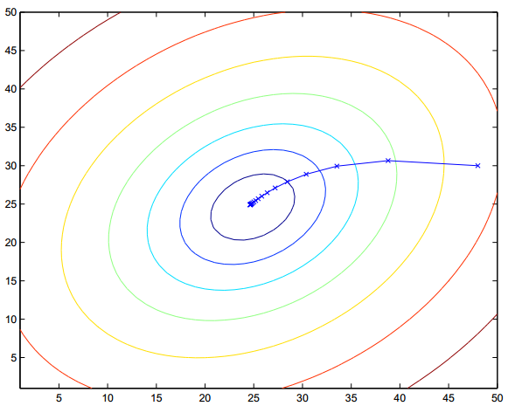
批处理梯度下降图示

Slide 12
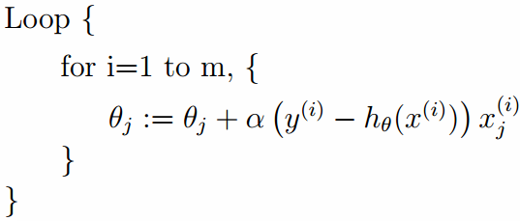
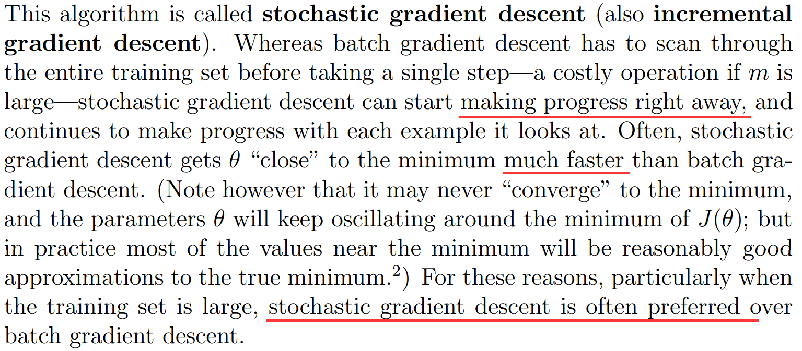
随机梯度下降算法

Slide 13
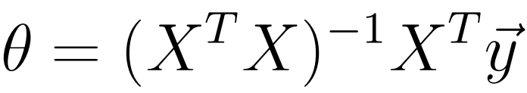
θ的解析式
事实上，线性回归问题，是可以通过“求导=0”的方式，得到参数的解析式的。
若X^{T}X不可逆，不可使用
实际中，若X^{T}X阶过高，仍然需要使用梯度下降的方式计算数值解。

Slide 14
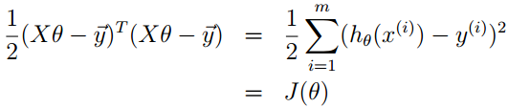
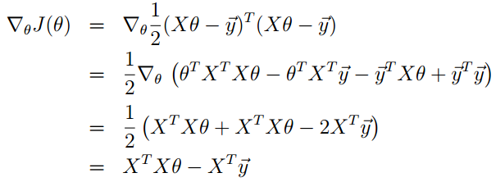
附：θ的解析式的求解过程

Slide 15
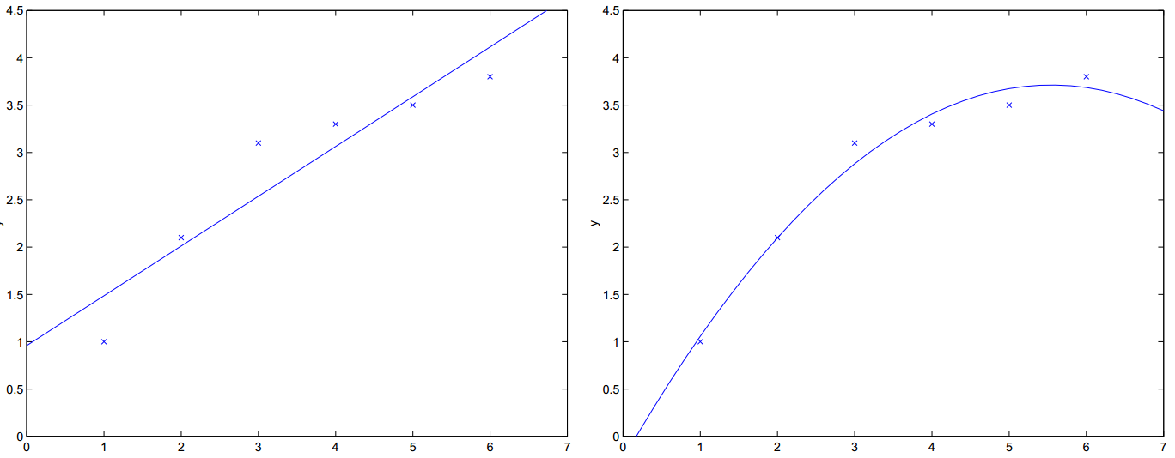
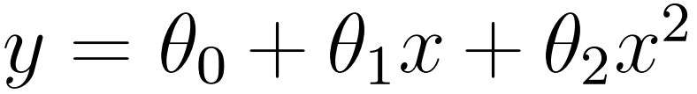
线性回归的理解
可以对样本是非线性，只要对参数θ线性

Slide 16
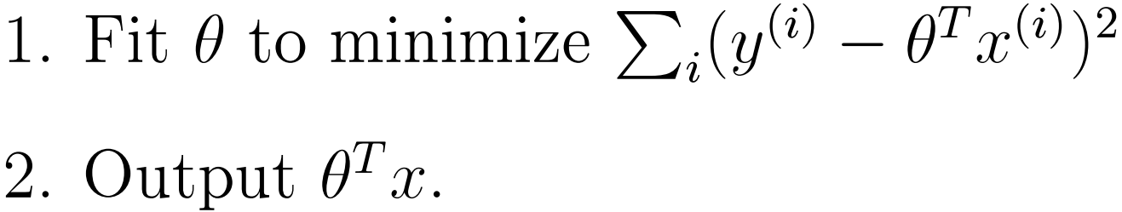
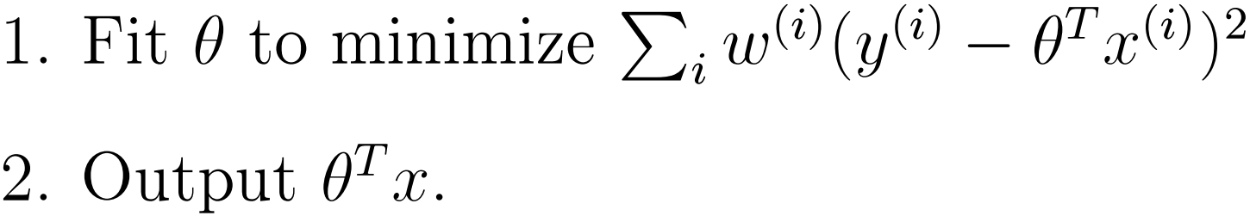
局部加权线性回归
LWR：Locally Weighted linear Regression

Slide 17
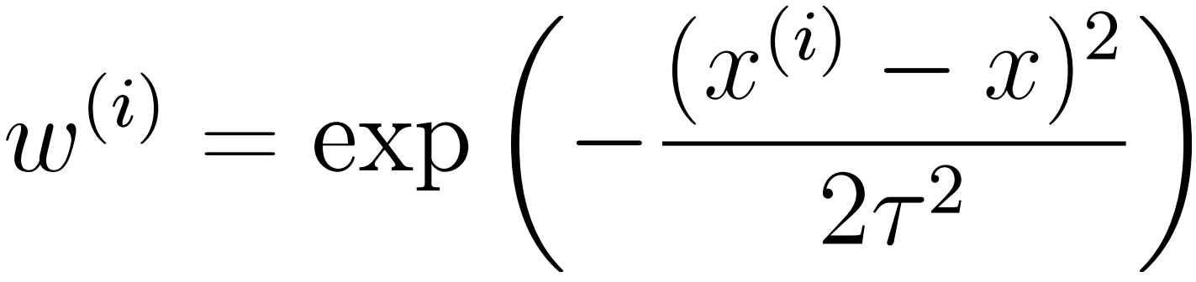
权值的设置
ω的一种可能的选择方式：
τ称为带宽，它控制着训练样本随着与x^{(i)}距离的衰减速率。

Slide 18
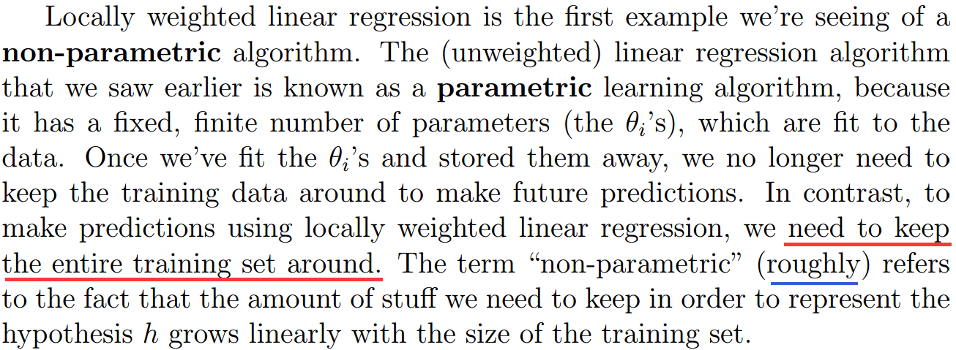
参数算法 – 非参数学习算法

Slide 19
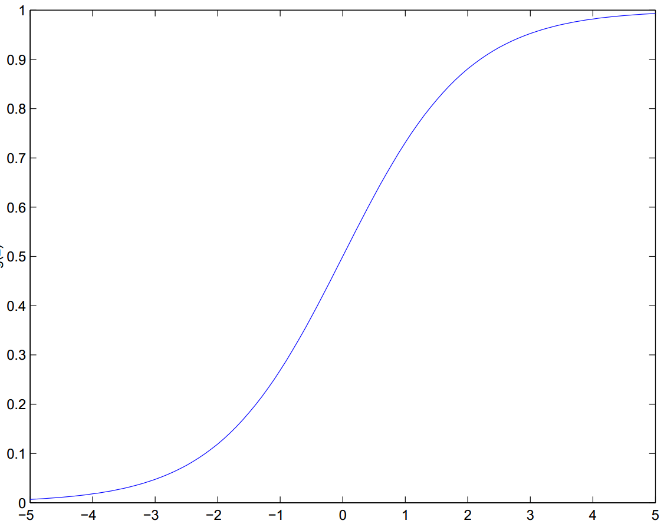
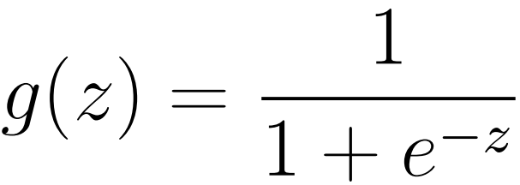
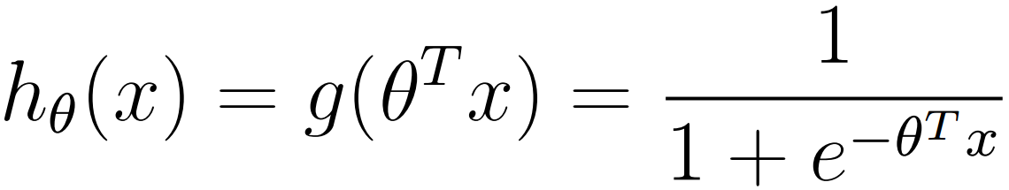
Logistic回归
Logistic函数

Slide 20
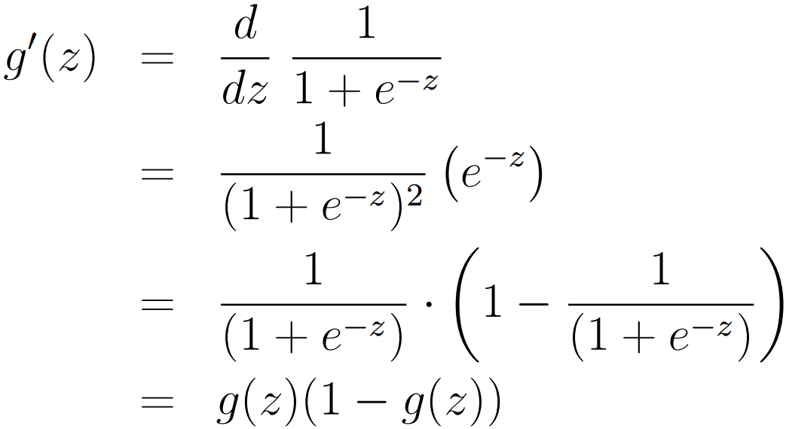
Logistic函数的导数

Slide 21
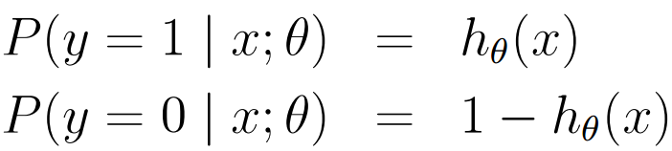
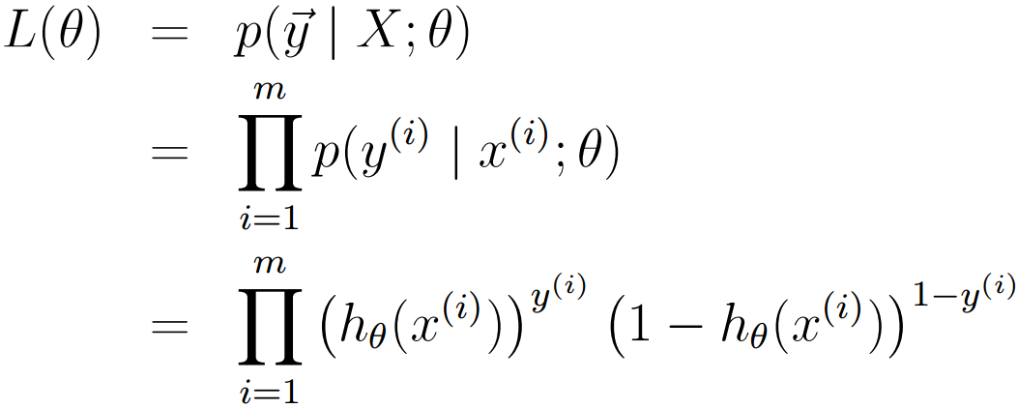
Logistic回归参数估计
假定：

Slide 22
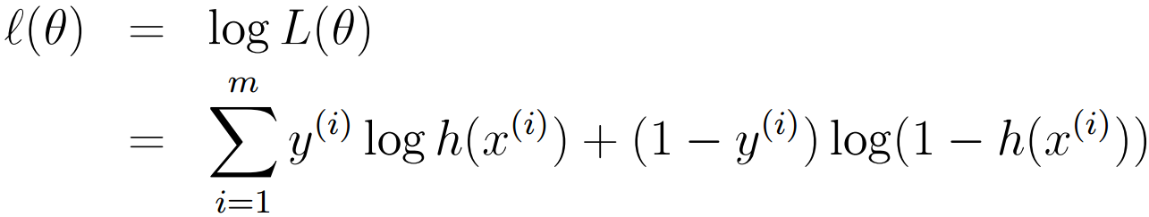
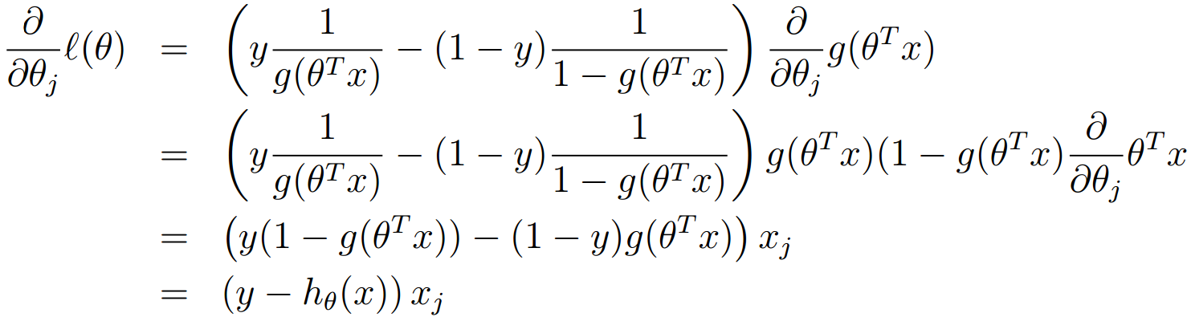
对数似然函数

Slide 23

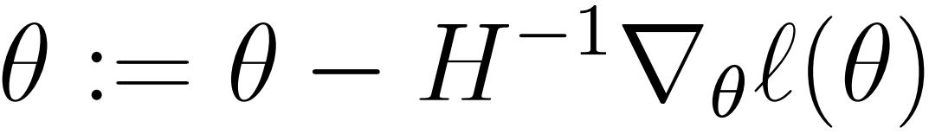
参数的迭代
Logistic回归参数的学习规则：
牛顿法：

Slide 24
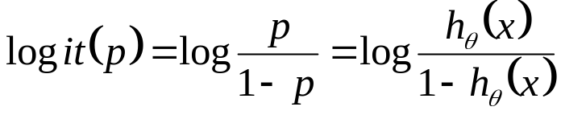
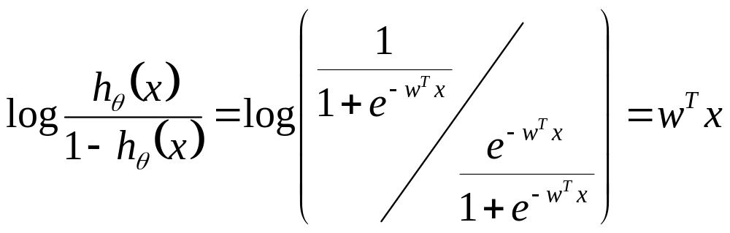
对数线性模型
一个事件的几率odds，是指该事件发生的概率与该事件不发生的概率的比值。
对数几率：logit函数

Slide 25
解最优化问题的方法
梯度下降
  随机梯度下降
  批处理梯度下降
牛顿法
  拟牛顿法

Slide 26
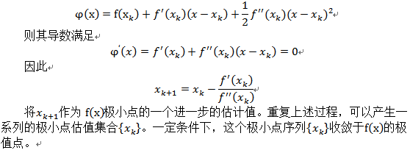
牛顿法
求：min f(x)，x∈R^{n}
若f(x)二阶导连续，则可以使用牛顿法，将f(x)在x_{k}处Taylor展开：

Slide 27
改进经典牛顿法的着眼点
经典牛顿法虽然具有二次收敛性，但是要求初始点需要尽量靠近极小点，否则有可能不收敛。
计算过程中需要计算目标函数的二阶偏导数，难度较大。
目标函数的Hessian矩阵无法保持正定，会导致算法产生的方向不能保证是f在Xk 处的下降方向，从而令牛顿法失效；
如果Hessian矩阵奇异，牛顿方向可能根本是不存在的。

Slide 28
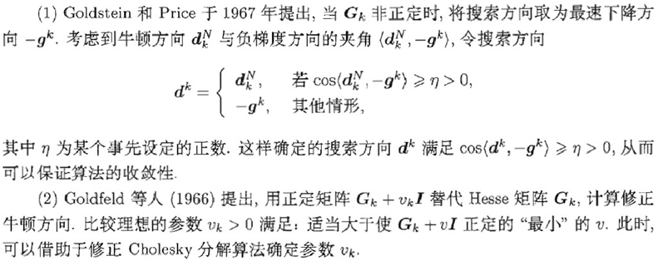
修正牛顿方向

Slide 29

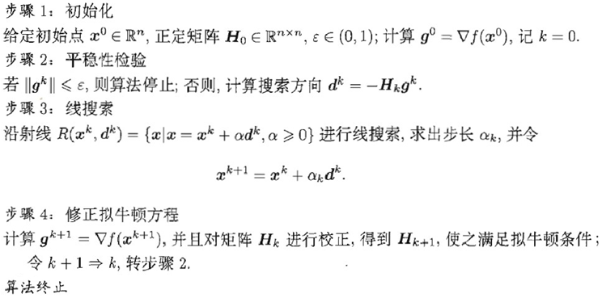
拟牛顿法quasi-Newton method
拟牛顿条件：
整体流程

Slide 30
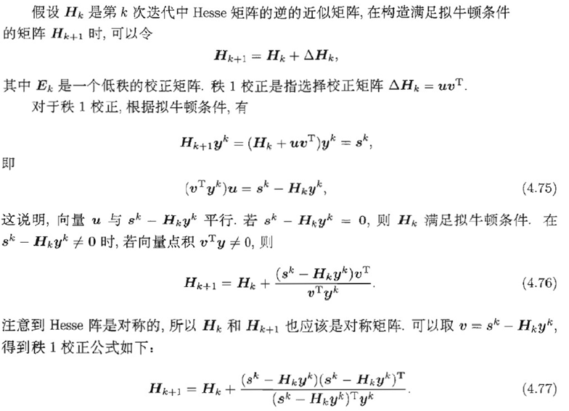
对称秩1校正公式

Slide 31


对称秩2校正公式
DFP
BFGS

Slide 32
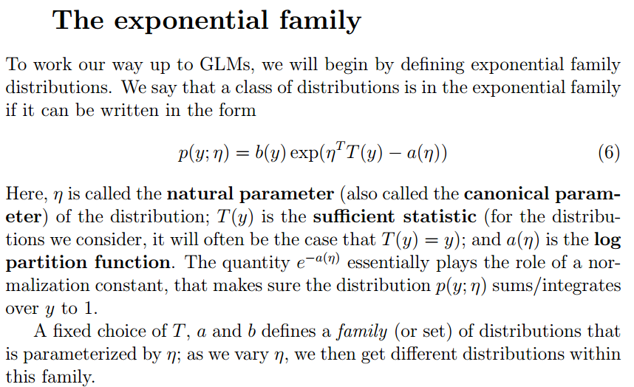
指数族

Slide 33
指数族
指数族概念的目的，是为了说明广义线性模型Generalized Linear Models
凡是符合指数族分布的随机变量，都可以用GLM回归分析

Slide 34
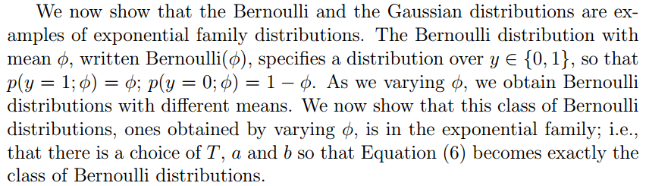
如：Bernoulli分布和高斯分布

Slide 35
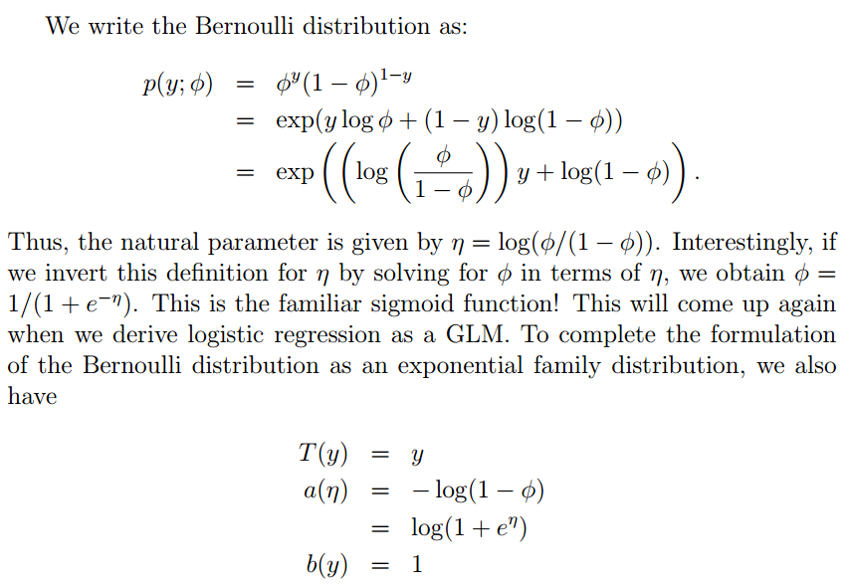
Bernoulli分布属于指数族

Slide 36
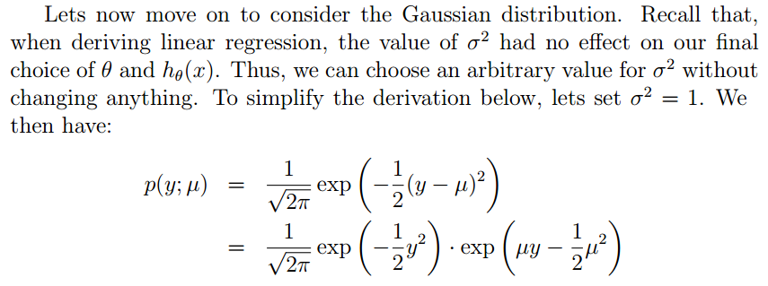
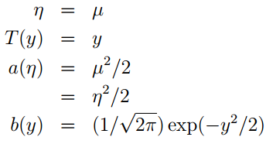
Gaussian分布也属于指数族分布

Slide 37
广义线性模型GLM
因变量y不再只是正态分布，而是扩大为指数族中的任一分布；
解释变量x的线性组合不再直接用于解释因变量y的均值u，而是通过一个联系函数g来解释g(u)；这里，要求g连续单调可导。

Slide 38
连接函数
连接函数：单调可导
恒等：g(u)=u，线性模型即使在正态分布下的恒等连接的广义线性模型，
对数：g(u)=ln(u)，因为对数的逆是指数，因此它可以将原本线性关系转变成乘积关系；
Logit：g(u)=ln(u/1-u)，它的特点为可将预测值控制在0~1之间，对于因变量y为比率时适合使用

Slide 39
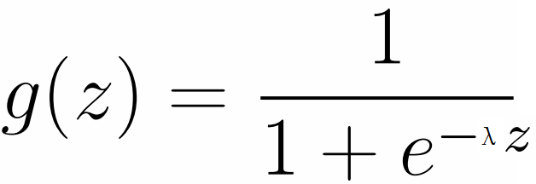
其他连接函数
如：可以将Logistic函数做拉伸变换，得到新的连接函数

Slide 40
参考文献
Prof. Andrew Ng, Machine Learning, Stanford University
高等数学，高等教育出版社，同济大学数学教研室 主编, 1996
统计学习方法，李航著，清华大学出版社，2012年
http://www.tuicool.com/articles/auQFju(Logistic回归)
http://baike.baidu.com/view/2294104.htm(Logistic回归)
http://luckyaeo.blog.163.com/blog/static/177679404201211771727509/(广义线性模型)
http://blog.sina.com.cn/s/blog_5d87d79a0100dgxp.html(广义线性模型)
http://www.docin.com/p-538321429.html(拟牛顿)
http://blog.sina.com.cn/s/blog_5f234d47010162f7.html (拟牛顿)

Slide 41
感谢大家！
恳请大家批评指正！

